Slide 1
Objetivo del Pilar de Gestión: Fomentar y fortalecer la Creación, Gestión y transferencia del conocimiento.

Slide 2
¿Qué es un proyecto de investigación?
Es aquel que se refiere a un conjunto articulado y coherente de actividades orientadas a alcanzar uno o varios objetos relacionados con la generación, adaptación o aplicación creativa de conocimiento. Para ello se sigue una metodología definida que prevé al logro de determinados resultados bajo condiciones limitadas de recursos y tiempo, especificados en un presupuesto y en un cronograma, respectivamente.

Slide 3
¿Qué es un grupo de investigación?
Se define grupo de investigación científica o tecnológica como el conjunto de personas que se reúnen para realizar investigación en una temática dada, formulan uno o varios problemas de su interés, trazan un plan estratégico de largo o mediano plazo para trabajar en él y producir unos resultados de conocimiento sobre el tema cuestión. Un grupo existe siempre y cuando demuestre producción de resultados tangibles y verificables, fruto de proyectos y otras actividades de investigación convenientemente expresadas en un plan de acción (proyectos) debidamente formalizado.
.

Slide 4
¿Qué entiende usted por
semillero de investigación?
Son un grupo de estudiantes que se reúnen alrededor de un tema que se desarrolla con estrategias investigativas, con miras a la solución de problemáticas del entorno.
*Es una estrategia formativa y pedagógica.

Slide 5
¿Qué es un investigador reconocido?
Investigadores Colciencias reconoce INVESTIGADORES (Eméritos, Sénior, Asociado y Junior) y tipifica investigadores en formación e integrantes vinculados a grupos de investigación, de acuerdo con sus aportes individuales a la CTeI a través de la revisión de:
Formación Académica
Producción Académica/Científica
Apoyo en la Formación de Recurso Humano para la investigación
Emérito
1
Sénior
27
Asociado
58
Junior
82
TOTAL
168

Slide 6
Administrar los activos de conocimiento de la Universidad a través de la formulación de estrategias y aplicación de lineamientos para la gestión tecnológica, innovación y emprendimiento, que permita la consolidación de las capacidades científicas y tecnológicas institucionales, el fortalecimiento de los vínculos con la sociedad a partir de la generación de redes de trabajo y el intercambio de conocimiento, con el fin de contribuir al desarrollo económico y social del entorno
Objetivo

Slide 7
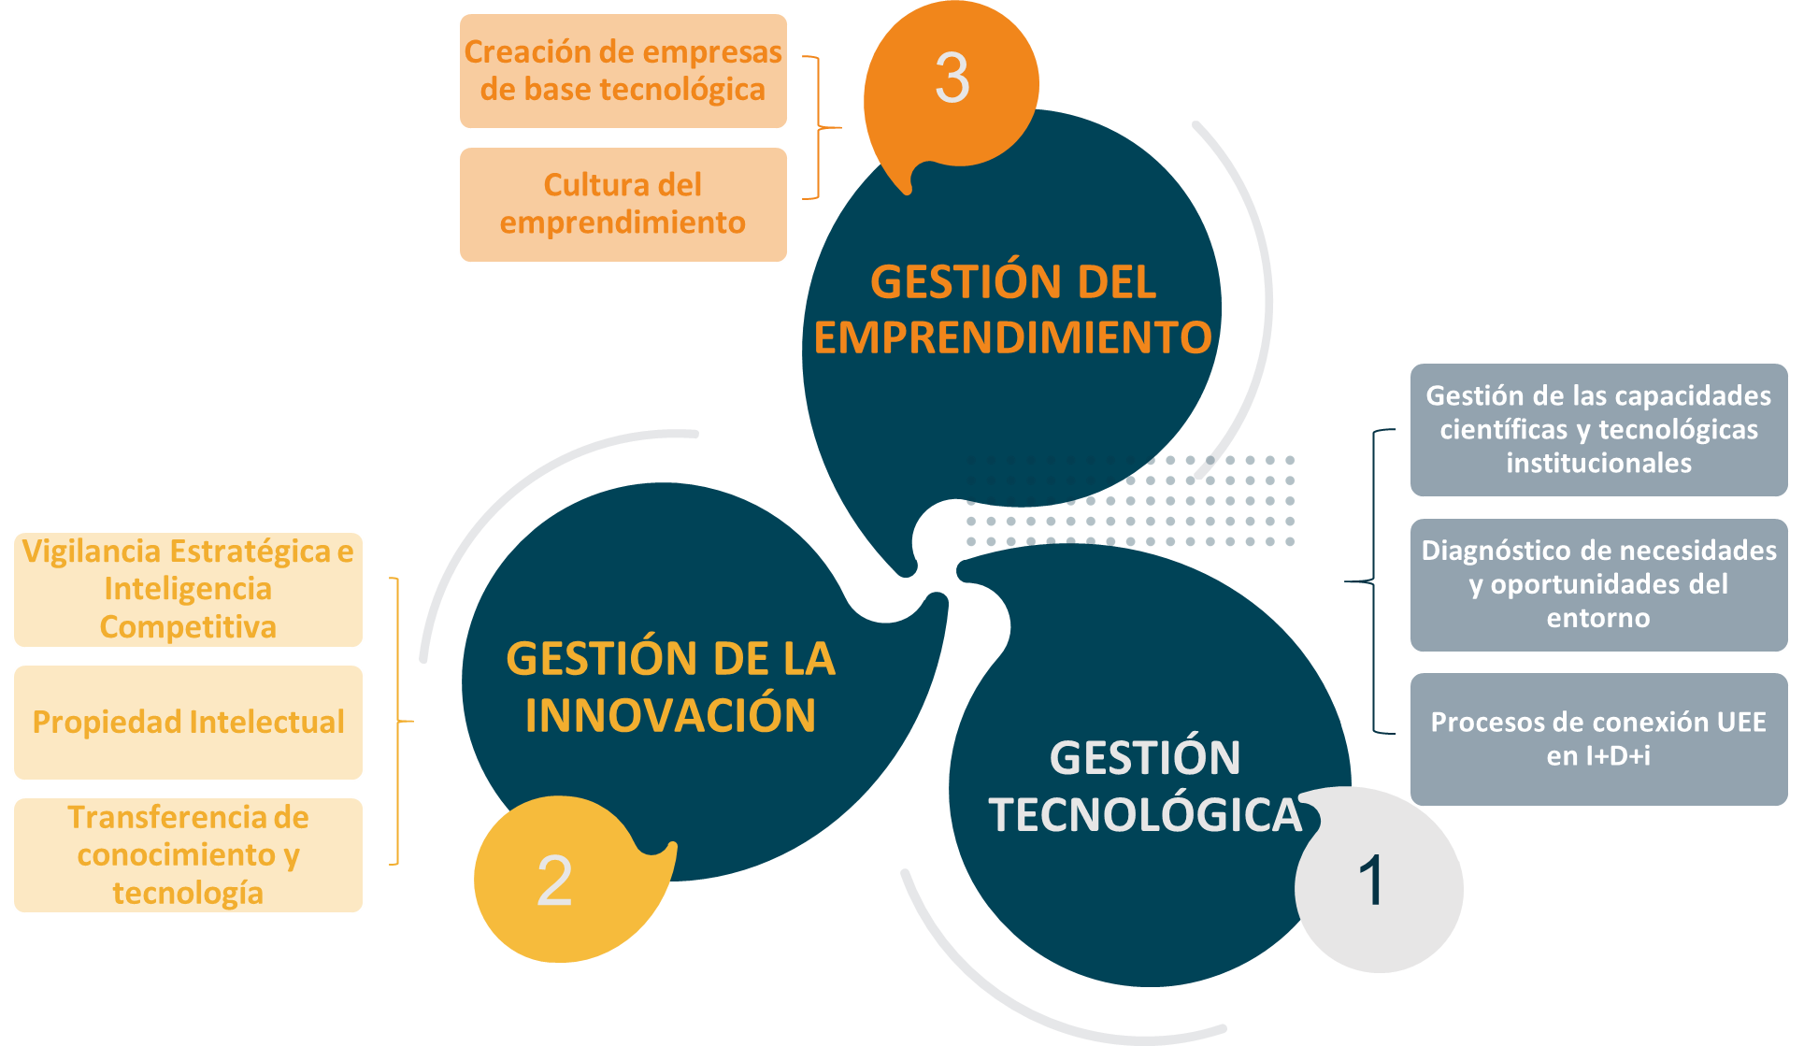
La institución propicia el intercambio de conocimiento acorde a las necesidades u oportunidades del entorno, a través del desarrollo de proyectos de I+D aplicada, el alistamiento tecnológico y comercial de los resultados de investigación de la Universidad, la protección de la propiedad intelectual, la gestión comercial vía contratos de licencia o la creación de spin-off y la Ruta de Emprendimiento Barranqueros.

Slide 8
Conexión
oferta-demanda CTeI
La Plataforma SOLI permite:
Difundir capacidades científicas- tecnológicas.
Divulgar demandas empresariales de I+D+i.
Dinamizar el conocimiento en ciencia y tecnología.
Generar y gestionar conexiones efectivas.
Es un espacio virtual que tiene como propósito encontrar alternativas de solución a las necesidades del entorno a partir de la articulación de la oferta de productos y servicios científico - tecnológicos de la academia con oportunidades y retos identificados en las organizaciones.

Slide 9
Marca
registrada
El Ecosistema de Emprendimiento BARRANQUEROS – UTP, tiene como base un modelo conceptual, soportado en una analogía entre el proceso de crecimiento del pájaro barranquero, un ave símbolo de la biodiversidad de la Universidad y el desarrollo de la capacidad emprendedora de los miembros de la comunidad UTP.

Slide 10
Gestionar de los activos de conocimiento
Fortalecer los procesos de transferencia de conocimiento
Implementar y consolidar la Ruta de Emprendimiento Barranqueros UTP
Liderar y dinamizar el desarrollo tecnológico, procesos de emprendimiento
Fomentar la Cultura de la Vigilancia Tecnológica e Inteligencia Competitiva
Desarrollar procesos de apropiación social del conocimiento en los focos de intervención del CIDT
Establecer alianzas estratégicas para el fomento de iniciativas de base tecnológica de alto impacto económico y social
Participar de manera activa en los diferentes espacios de concertación para la formulación de políticas
Implementar el Centro de Desarrollo Tecnológico con enfoque en agroindustria para la región cafetera
Fortalecer el Nodo de Biodiversidad con énfasis en Negocios Verdes, Servicios Ecosistémicos y conocimiento ancestral

Slide 11
La Extensión es una función misional y sustantiva de la Universidad, que articula los saberes de la academia y la investigación con las necesidades de la sociedad y sus formas de organización.
Objetivo
Direccionar y articular la relación Universidad – Entorno, con el fin de identificar las capacidades institucionales y apropiar el conocimiento, para ofertar soluciones al sector productivo y social que conduzcan al desarrollo sustentable de la Región.

Slide 12
Reglamentación
Acuerdo del CSU N°12 del 8 de mayo de 2019 “ESTATUTO BÁSICO DE EXTENSIÓN DE LA UNIVERSIDAD TECNOLÓGICA DE PEREIRA Y SE DICTAN OTRAS DISPOSICIONES”.
Acuerdo de Consejo Académico N° 13 de 2021 ACUERDO ÚNICO DE PRÁCTICAS UNIVERSITARIAS para los Programas Académicos de Pregrado.
Acuerdo de Consejo Superior N° 69 de 2020 Por medio del cual se crea el fondo patrimonial de fortalecimiento a la Extensión de carácter Social y Rural de la Universidad.

Slide 13
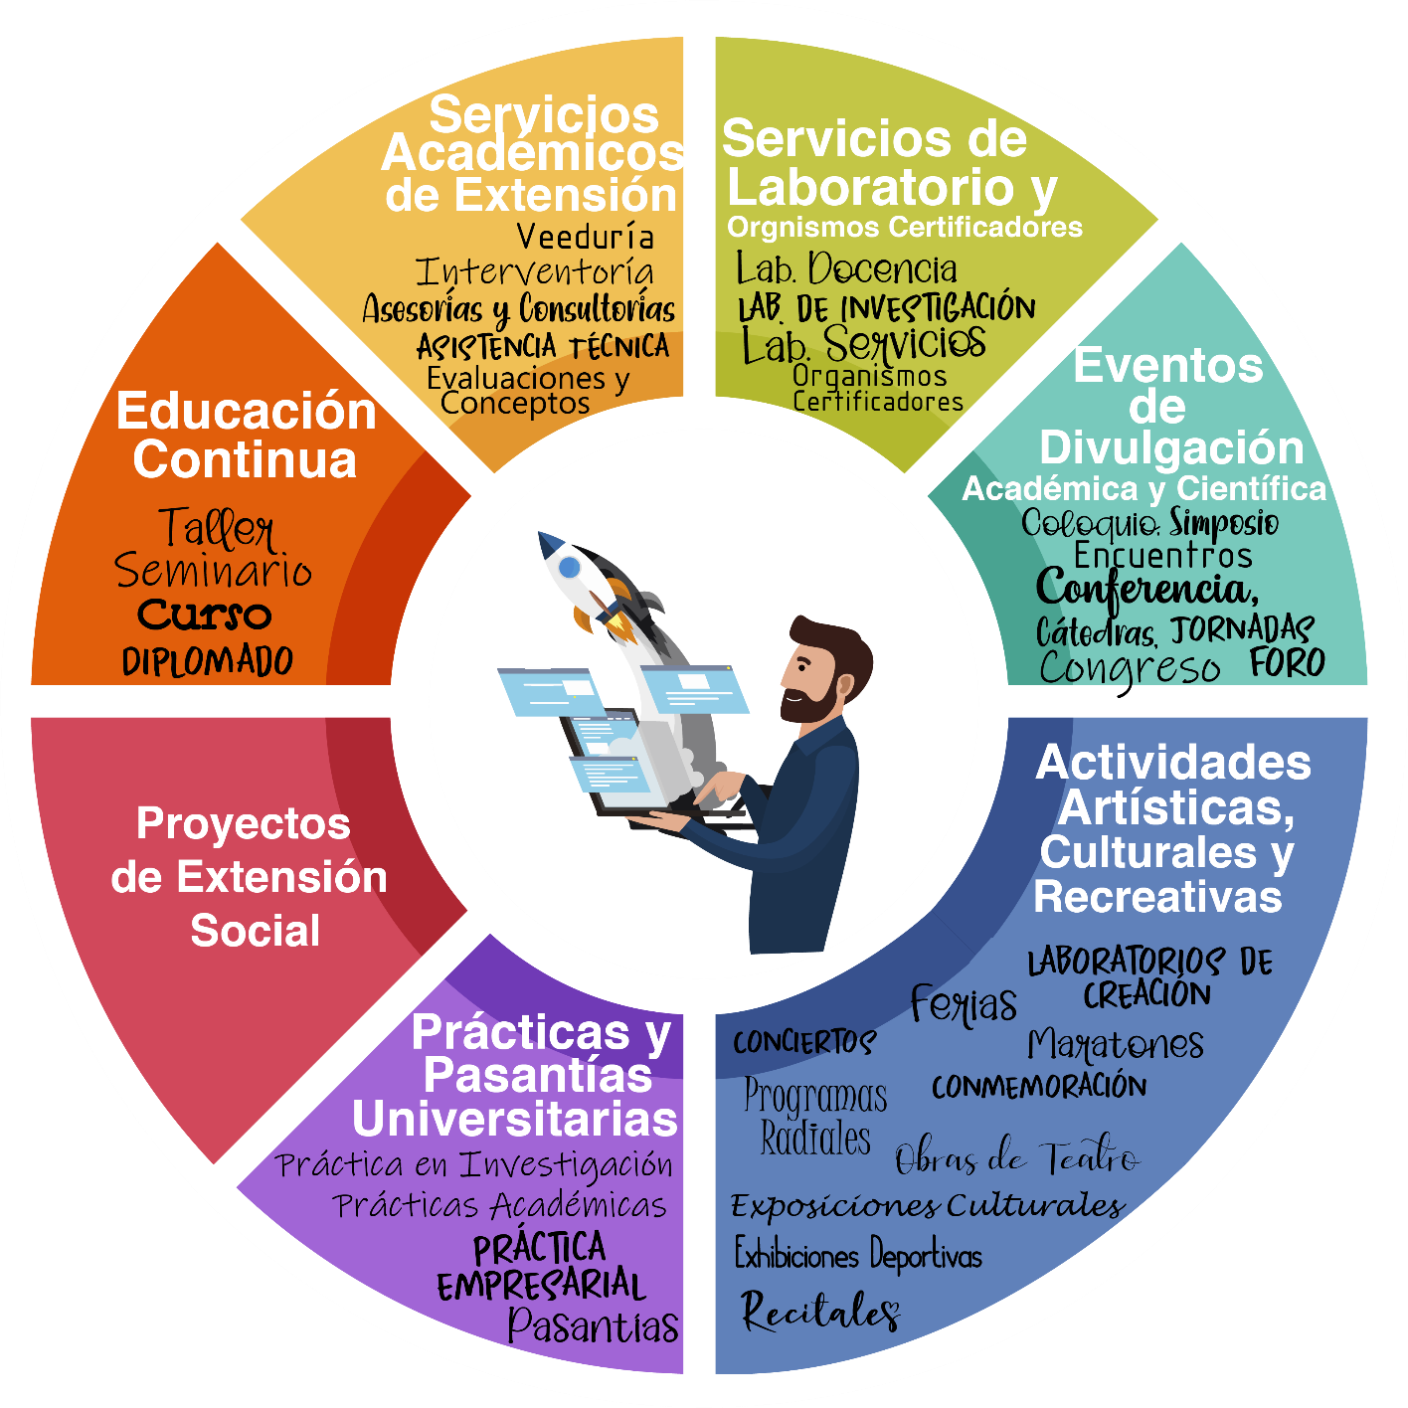

Slide 14
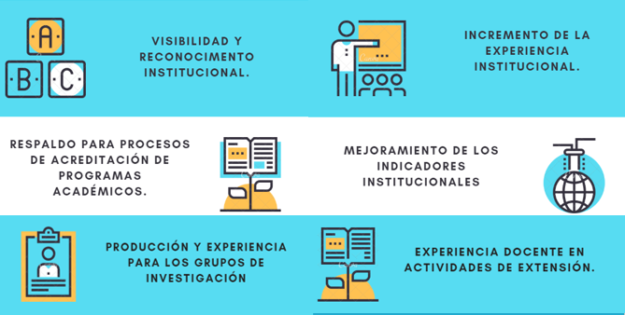
El aplicativo de extensión permite el registro de todas las actividades de extensión ejecutadas por los docentes y administrativos en calidad de Responsables de las actividades y proyectos en la Universidad Tecnológica de Pereira.
Importancia del registro de actividades de Extensión Universitaria

Slide 15
Posterior al Registro de las Actividades desde la Vicerrectoría de Investigaciones, Innovación y Extensión se apoya y fomenta la difusión y visibilidad de las actividades de extensión a través de las siguientes estrategias.
Estrategias de
difusión
Boletín semanal.
Mailing Masivo.
Páginas web: Educación Continua
y Eventos.
Espacio en Emisora Universitaria.

Slide 16
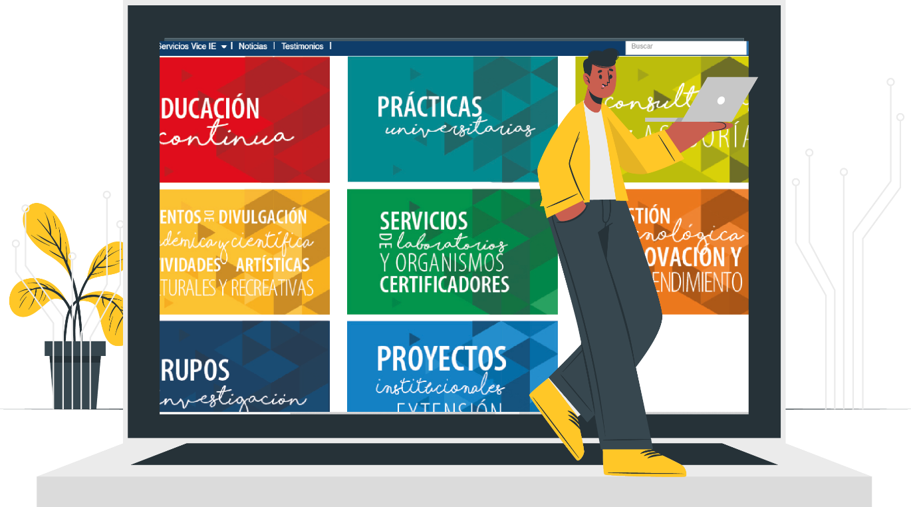
Conoce el portafolio de servicios institucionales :

